Slide 1
Implementação e otimização de uma técnica de Ray Tracing
Autor Felipe Augusto Rieck
Udesc Joinville 2008

Slide 2
Equipe
Bruna Tavares
Daniele de Souza
Nathália Locatelli

Slide 3
Ray Tracing
Ray Tracing é um algoritmo de computação gráfica usado no processamento de imagens em três dimensões.
Normalmente a luz vem de uma fonte e percorre um certo espaço até atingir algo e refletir o objeto de acordo com suas características. No ray tracing, quem está observando se torna a fonte de luz, para que somente a luz visível seja processada.
Ou seja, o Ray Tracing projeta um raio de luz que sai de quem está observando e deve atingir todas os objetos da imagem, determinando o que está mais próximo e o que está mais longe dele.
A principal função do algoritmo de Ray Tracing é detectar se determinado raio colide ou não com um objeto.
Notes:
Nath

Slide 4
Questões Envolvidas
Problema
Objetivo do TCC
Notes:
Problema (Dani)
Objetivo (Dani)
Recursos (Bru)

Slide 5
Recursos e técnicas utilizados
Recursos/técnicas usadas
Ray Tracing
Modelo de câmera pinhole
Traçado de raios
Tradicional e Inverso
Iluminação e Texturização
Ray Tracing Recursivo
Aliasing e Anti-aliasing
Algoritmos de intersecção
GPU
Pipeline de processamento
Cg
HLSL
GLSL
Notes:
Ray Tracing - técnica de geração de imagens a partir do traçado original das luzes, técnica que propicia fotorealismo. Modelo de câmera pinhole, modelo parecido com a visão humana, uma caixa escura com um orifício para a passagem de luz e uma parede de projeção, onde a imagem pode ser visualizada de forma invertida dentro da caixa. Traçado de Raios, um raio possui uma origem e uma direção, no algoritmo ray tracing a direção de um raio é calculado para cada pixel. Racy Tracing Tradicional e Inverso. Iluminação e Texturização, o tratamento da iluminação dos objetos na cena, efeitos de sombra, reflexão e texturização phong. Ray Tracing Recursivo, à colisão de um raio com um objeto não opaco gera um novo raio e este é recalculado. Aliasing e Anti-aliasing, a resolução de uma imagem gerada sempre pode acarretar num efeito de serrilhamento. Algoritmos de Interseção, são algoritmos que conseguem um resultado ótimo em um número menor de iterações, e na otimização do Ray Tracing foram usados esses algoritmos para os cálculos. GPU - Pipeline de Processamento - Cg - HLSL - GLSL

Slide 6
Subáreas relacionadas
Processamento de imagens
Otimização de uma técnica de ray tracing possibilita uma otimização do processamento de imagens. Tanto na geração como no reconhecimento em imagens.
Computação gráfica
Otimizar a renderização de imagens.
Notes:
Computação gráfica
Otimizar a renderização (processo pelo qual se obtém o produto final de um processamento digital qualquer) de imagens.

Slide 7
Questões Envolvidas
Conclusão do TCC - Resultado gráfico e desempenho
Notes:
Resultados (Bru)
Subáreas (Girls)
Conclusao (Nath)

Slide 8
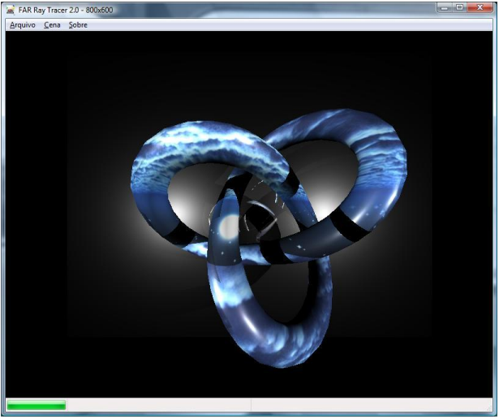
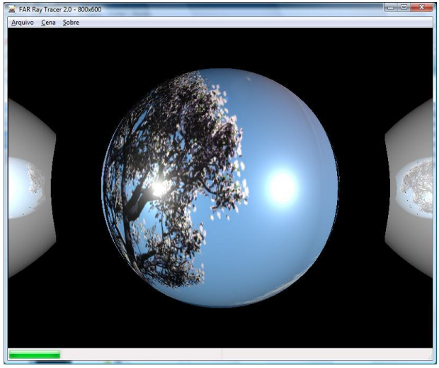
Resultados
Satisfatórios e não satisfatórios
Notes:
Resultados Os resultados gráficos foram satisfatórios, porém os resultados de desempenhos não foram satisfatórios, a malha composta por 2600 triângulos, o tempo de rendering foi de 3 minutos.

Slide 9
Referências
R. Felipe A, Implementação e Otimização de uma técnica de Ray Tracing, CCT UDESC, 99 pg. Joinville, 2008.
Notes:
M. Sipser, Introduction to the Theory of Computation, Vol. 2, Thomson Course
Technology Boston, 2006.

